Slide 1
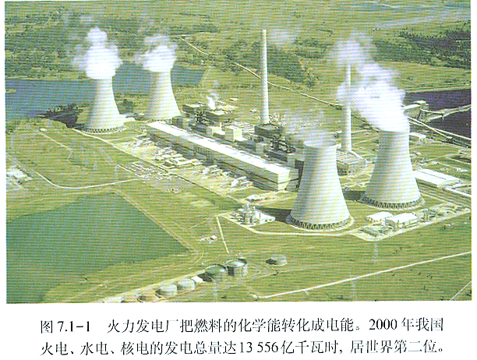
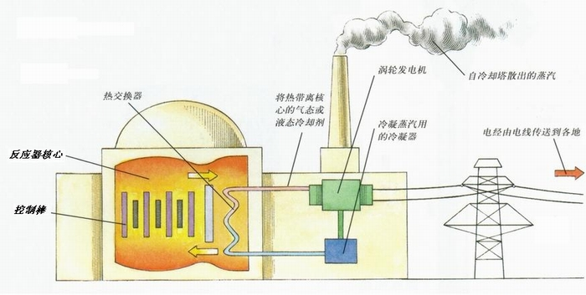
第二章(2)
三相交流电路

Slide 2
§2.4 三相交流电源
2.4.1 三相电动势的产生
2.4.2 三相交流电源的连接
§2.5 三相负载及三相电路的计算
2.5.1 星形接法及计算
2.5.2 三角形接法及计算
§2.6 三相电路的功率

Slide 3
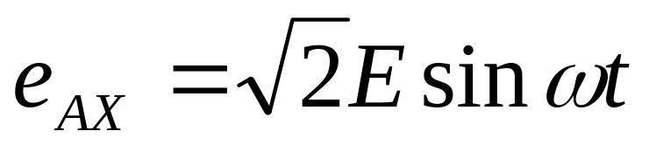
§2.4 三相交流电源
2.4.1 三相电动势的产生
在两磁极中间，放一个线圈。
N
让线圈以
ω
的速度顺时
ω
e
针旋转。
根据右手定则可知，线圈中产生感应电动势，其方向由A→X。（注：电源中电动势与电流的方向相同）
A
X
S
合理设计磁极形状，使磁通按正弦规律分布，线圈两端便可得到单相交流电动势。

Slide 4
三相交流电动势的产生
定子
A
定子中放三个线圈：
•
Z
S
A → X
B → Y
C → Z
Y
•
•
ω
首端
C
B
末端
N
三线圈空间位置
各差120º
转子
X
转子装有磁极并以
ω 的速度旋转。三个
线圈中便产生三个单相电动势。

Slide 5
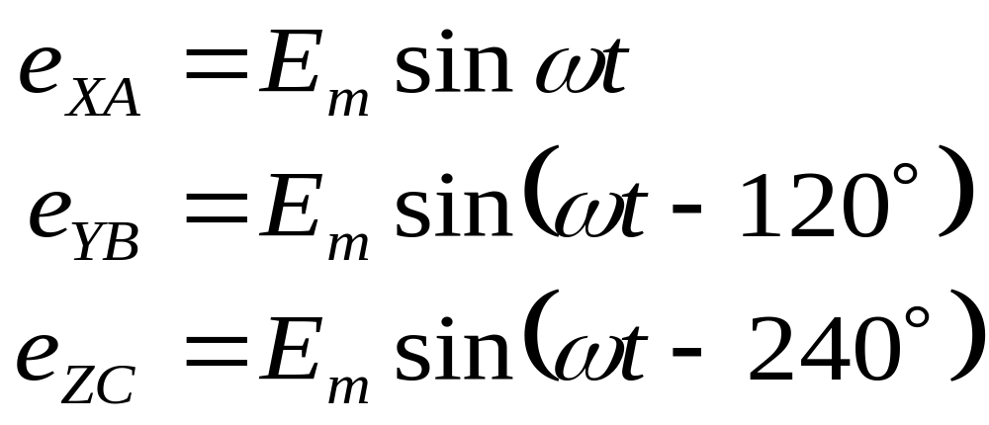
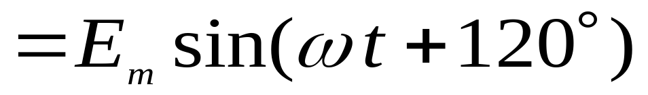
三相电动势
三相电动势的特征：
大小相等，频率相同，相位互差120º

Slide 6
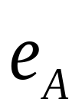
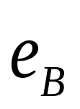
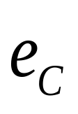
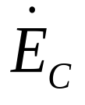
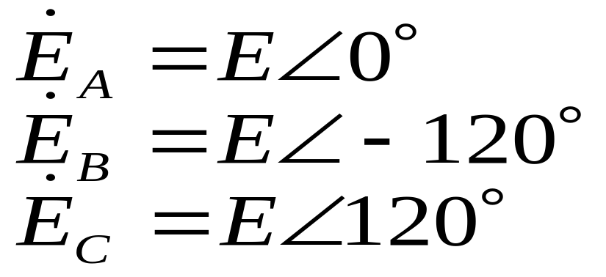
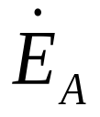
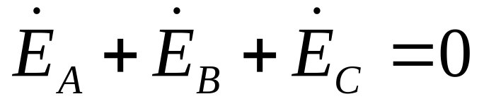
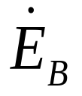
三相电动势的相量关系：
E_{m}

Slide 7

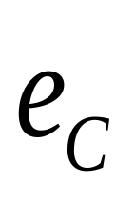
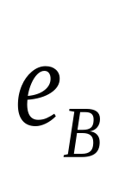
2.4.2 三相交流电源的连接
（一）星形接法
A
X
N
Z
Y
B
C

Slide 8


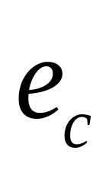

A
（火线）
X
Z
N
（中线）
Y
B
（火线）
C
（火线）
A
B
C
火线（相线）:
三相四线
制供电
中线（零线）：N

Slide 9
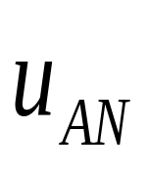
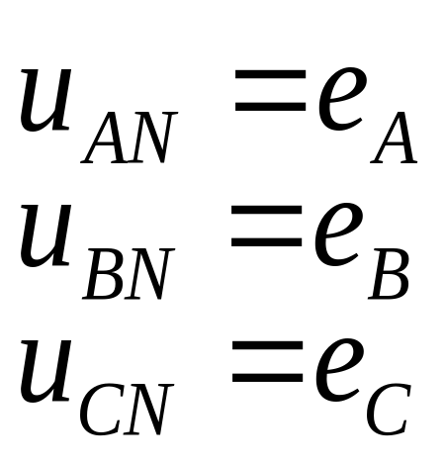
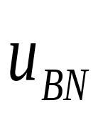
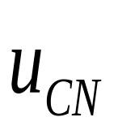
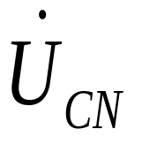
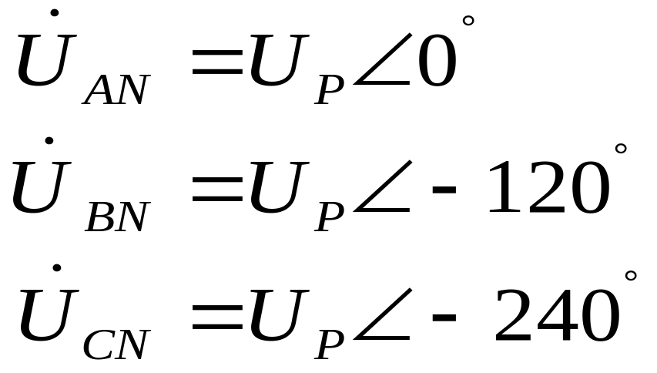
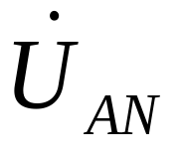
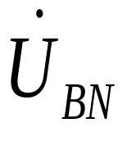
三相电源星形接法的两组电压
相电压：火线对零线间的电压。
A
N
B
C
注意规定的
正方向
120°
120°
120°

Slide 10
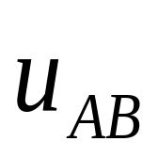
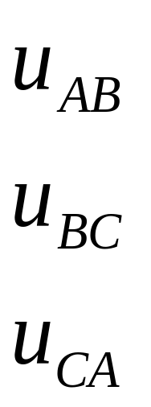
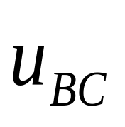
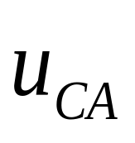
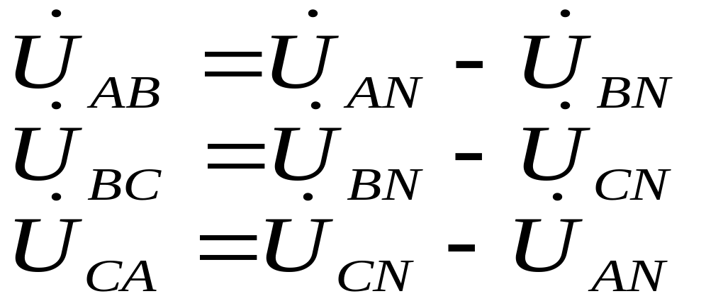
线电压：火线间的电压。
A
N
B
C
注意规定的
正方向

Slide 11
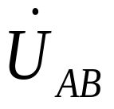
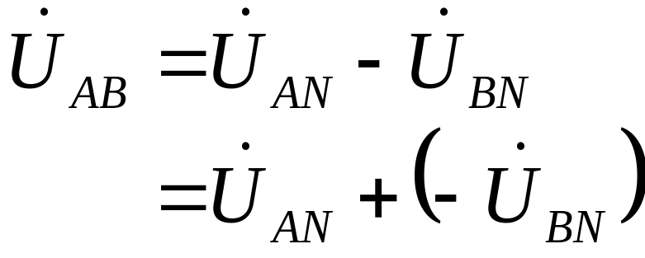
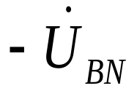
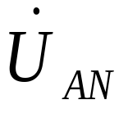
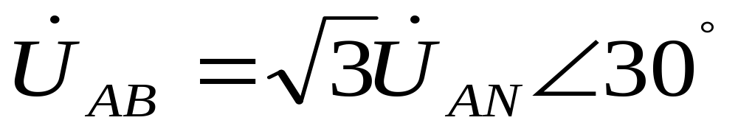
线电压和相电压的关系
30°

Slide 12
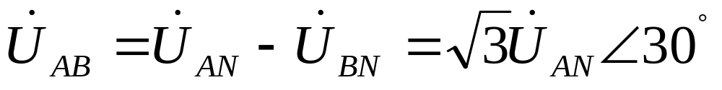
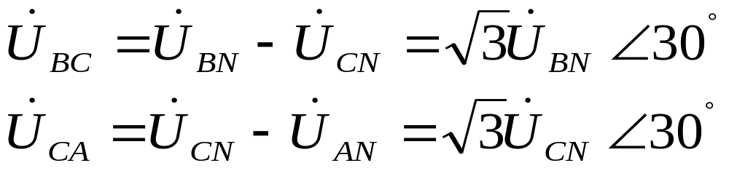
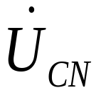
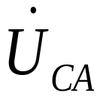


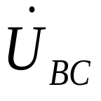
同理：

Slide 13
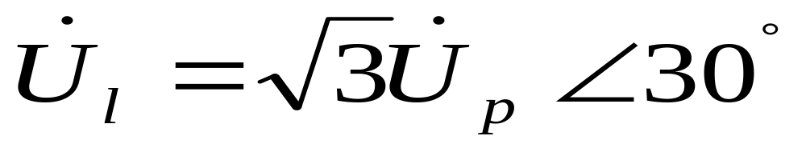
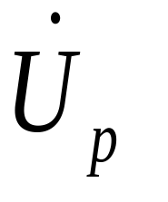
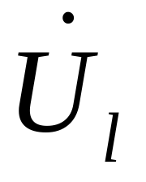
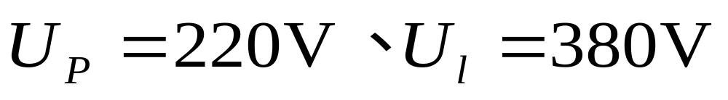
线电压与相电压的通用关系表达式：
---为相电压
---为线电压
在日常生活与工农业生产中，多数用户的电压等级为

Slide 14
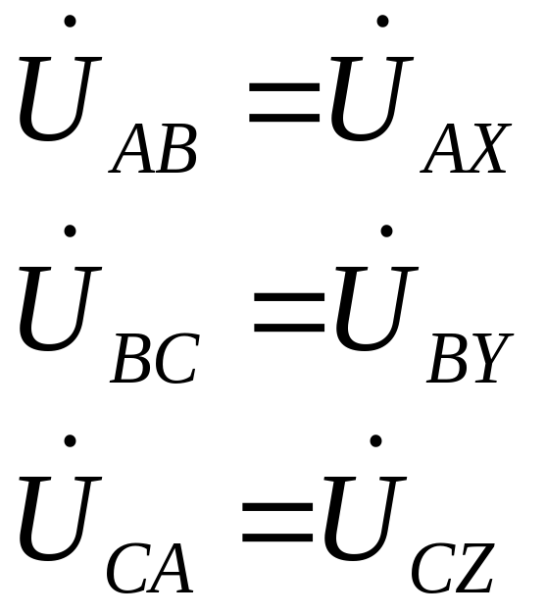
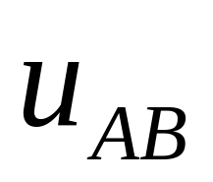
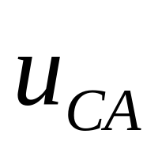
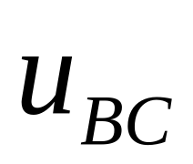
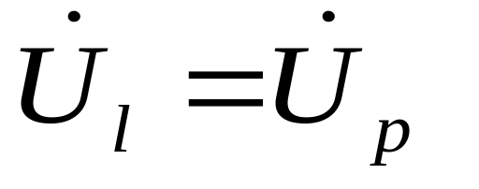
（二）三角形接法
Z
A
A
•
B
X
C
•
•
B
Y
C
特点：线电压=相电压

Slide 15

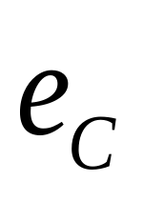

问题讨论
A
Z
•
三个电源串接
能否造成短路？
直流电源行吗？
直流电源串接不行，
三相交流电源可以，
为什么？
B
X
C
•
•
Y
•
+
E
+
-
E
E
短路
-
–
+
•
•
+
-
E

Slide 16

E_{m}
三相交流电源中三个电源可以串接的原因
在于： 三个电源的电压任何瞬间相加均为零。

Slide 17
§2.5 三相负载及三相电路的计算
负载也有两种接法:
A
•
A
Z
Z
Z
N
Z
Z
B
•
•
B
Z
C
C
星形接法
三角形接法

Slide 18
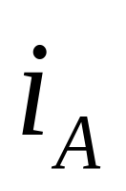










2.5.1 星形接法及计算
A
Z
N
Z
C
Z
B
相电流(负载上的电流)：
线电流(火线上的电流)：

Slide 19





星形接法特点
A
Z
*
N
相电流=线电流
Z
C
Z
B
: 零线电流

Slide 20








*
线电压=相电压×
, 线电压领先于相电压30°。
A
Z
N
Z
Z
C
B

Slide 21





负载星形接法时的一般计算方法
A
Z_{A}
N
Z_{B}
Z_{C}
B
C
解题思路：
一般线电压 为已知，然后根据电压和负载求
电流。

Slide 22











（1）负载对称时，只需计算一相。
如：
则：
据此可直接得出另两相电流：
（中线电流为0）
（2）负载对称，只要求电流、电压大小时，仅算一相
有效值即可。

Slide 23







例题1
有一星形联接的三相负载 ,
每相
电源电压对称 ,
设
试求电流。
解: 因为负载对称 ,只须计算一相。
比
滞后30°
A相电流

Slide 24





滞后于
所以
因为电流对称，则

Slide 25


问题及讨论
负载对称时
零线是否可以取消？
答：三相完全对称时，零线可以取消。称为
三相三线制。
A
Z
Z
Z
B
C

Slide 26










（3）负载不对称时，各相单独计算。如：
例如： 三相四线制供电
设电源相电压
为参考正弦量，则
A
Z
A
N
Z
C
Z
B
B
C

Slide 27


每相负载电流可分别求出
•
•
•
•
（
）
•
•
（
）
式中：每相负载中电流的有效值分别为

Slide 28


各相负载的电压与电流之间的相位差分别为
中线电流

Slide 29








例如：
已知：
三相负载 R、L、C
以及 三相线电压：
A
R
N
L
B
C
C
求：各相、各线及中线电流

Slide 30



A
R
线
电
压
N
L
B
C
C
解：
1.
相
电
压

Slide 31




A
2. 相电流：
R
N
令：
L
B
C
C

Slide 32












3. 中线电流
4. 各电流相量关系

Slide 33

例题2
A
B
电路如图，
C
电源电压380/220 V，
R
接有对称星形联接的
白炽灯负载，总功率
为180W.
L
N
C相还接有额定电压为220V，功率为40W,
•
•
•
•
的日光灯一支。
I
I
I
、
、
试求： 及 .
I
A
B
C
N

Slide 34




解: 设
每相白炽灯的功率
•
•
•
•

Slide 35






Slide 36

应用实例----照明电路
正确接法:
每层楼的灯相互并联,然后分别接至各相电压上。设电源电压为：
A
一层楼
...
N
二层楼
...
...
B
三层楼
C
则每盏灯上都可得到额定的工作电压220V。

Slide 37
照明电路的一般画法
A
B
C
. . .
. . .
. . .
N
一
层
二
层
三
层
零线上不能加
刀闸和保险

Slide 38
讨论
照明电路能否采用三相三线制
供电方式？
A
讨论
一层楼
...
N
不加零线
会不会出
现问题?
二层楼
...
...
B
三层楼
C

Slide 39
问题1：若一楼全部断开，二、三楼仍然接通,
情况如何?
A
分析：
一层楼
...
设线电压为380V。
A相断开后，B、C 两相串连，电压U_{BC} （380V）加在B、C负载上。如果两相负载对称，则每相负载上的电压为190V。
二层楼
...
...
B
三层楼
C
结果二、三楼电灯全部变暗，不能正常工作。

Slide 40


问题2：若一楼断开，二、三楼接通。但两层楼
灯的数量不等（设二楼灯的数量为三层的
1/4 ）结果如何？
分析
A
R₃
R₂
B
C
结果：二楼灯泡上的电压超过额定电压，
灯泡被烧毁；三楼的灯不亮。

Slide 41
关于零线的结论
负载不对称而又没有中线时，负载上可能得到大小不等的电压，有的超过用电设备的额定电压，有的达不到额定电压，都不能正常工作。比如，照明电路中各相负载不能保证完全对称，所以绝对不能采用三相三线制供电，而且必须保证零线可靠。
中线的作用在于，使星形连接的不对称负载得到相等的相电压。为了确保零线在运行中不断开，其上不允许接保险丝也不允许接刀闸开关。

Slide 42









2.5.2 三角形接法及计算
A
B
C
特点：线电压=相电压

Slide 43


各电流的计算
A
相电流
Z_{AB}
Z_{CA}
Z_{BC}
B
C
线电流

Slide 44

A
Z_{AB}
Z_{BC}
Z_{CA}
B
C
（1）负载不对称时，先算出各相电流，然后计算线电流。
（2）负载对称时（Z_{AB}=Z_{BC}=Z_{CA}=Z ），各相电流有
效值相等，相位互差120° 。有效值为：

Slide 45












负载对称时，三角形接法线、相电流的相位关系
A
设：负载为阻性的，阻抗角为 0 ° 。
C
B
∴
∴
同理：

Slide 46

负载对称时三角形接法的特点
A
B
C
注意电路
中规定的
正方向
♣
♣

Slide 47





§2.6 三相电路的功率
ϕ 由负载
性质决定
三相总有功功率：
负载对称时：
星形接法时：
∴
三角形接法时：
∴

Slide 48

三相电路的功率
在三相负载对称的条件下：
有功功率：
无功功率：
视在功率：

Slide 49






例题3
线电压U_{l}为380V的三相电源上接有
两组对称三相负载:
一组三角形联接
另一组星形联接 。
试求: (1) 各组负载的相电流;
(2) 电路线电流；
(3) 三相有功功率。
A
B
C
R
Y
Z
Δ

Slide 50




解：
设线电压
则
（1）由于三相负载对称，计算一相即可
三角形联接的负载相电流
星形联接的负载相电流

Slide 51



（2）先求三角形联接的负载线电流
线电流也是对称的

Slide 52




一相电压与电流的相量图
30⁰
67⁰
46.7⁰
（3）三相电路有功功率为

Slide 53









例题4
A
B
电机
C
已知：
电机的功率为 2.5 kW, 。
（设电机为星形接法，N为其中性点。）
电源线电压为380V，各相对称。
求：功率表W₁、W₂的读数。

Slide 54

A
B
电机
C
（1）求电流大小

Slide 55





A
Z_{A}
B
Z_{B}
N
Z_{C}
C
（2）求电流、电压的相位关系
设：
则：

Slide 56








A
Z_{A}
B
Z_{B}
N
Z_{C}
C
已知电机的
∴
间的相位差

Slide 57









W₁的读数为
833.3瓦
同理，由相量图可得
间的相位差
W₂的读数为
1666.7瓦

Slide 58








三相交流电路的小结（1）--三相电源
A
三相四线制
N
三相电源一般都是对称的，而且多用三相四线制接法。
B
C
三相三线制
A
A
B
B
C
C

Slide 59
三相交流电路的小结(2)--三相负载
星形负载
三角形负载
A
A
Z
Z
Z
N
Z
Z
B
B
Z
C
C

Slide 60


三相交流电路的小结(3)--三相电路计算
负载不对称时：
各相电压、电流单独计算。
♥
负载对称时：电压对称、电流对称，只需计算一相。求电表读数时，可只算有效值，不算相位。
♥
♥
三相电路的计算要特别注意相位问题。
负载Y形接法
负载Δ形接法
电源对称时：
对称负载下：

Slide 61
三相交流电路的小结(4)--三相功率计算
三相总功率：
负载对称时：
和接法
无关

Slide 62

第二章(2)
结 束

